Slide 1
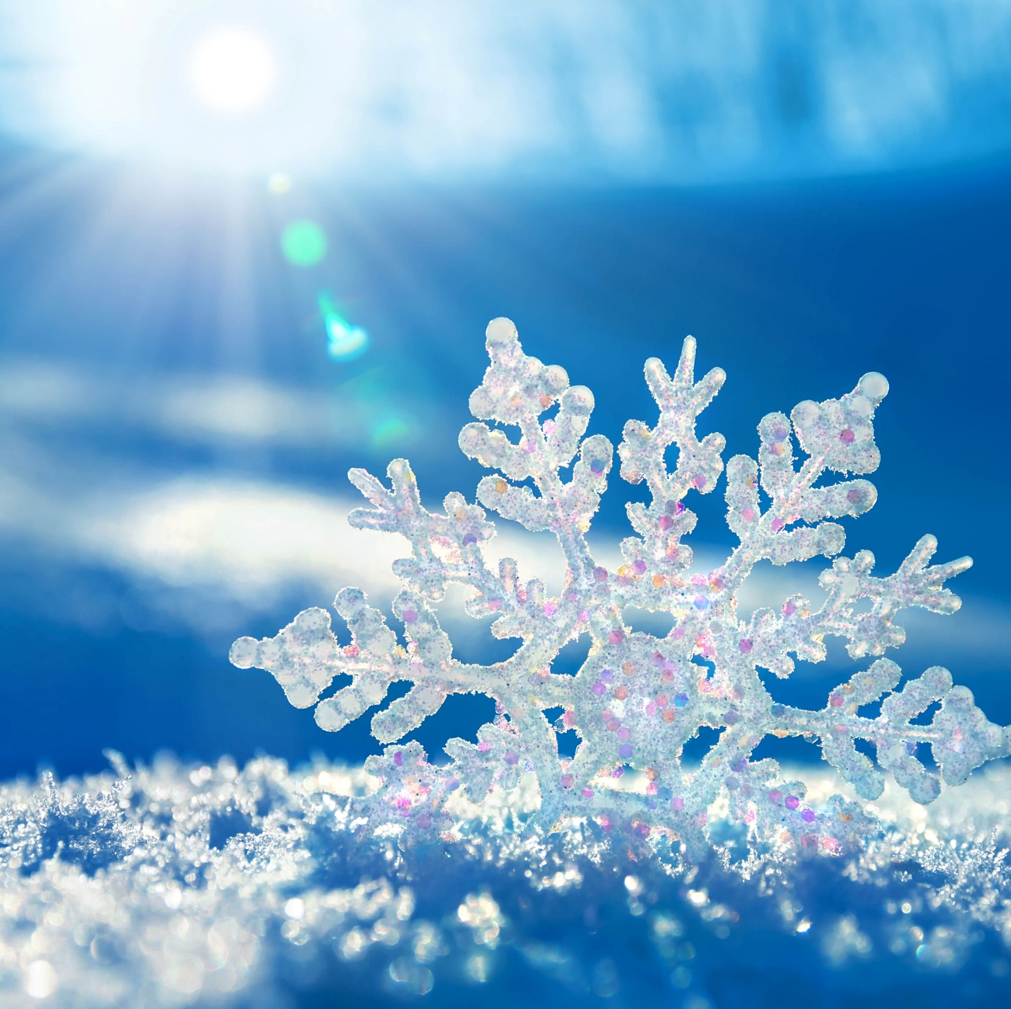
ПОЧЕМУ
НЕЛЬЗЯ
естьСНЕГ

Slide 2
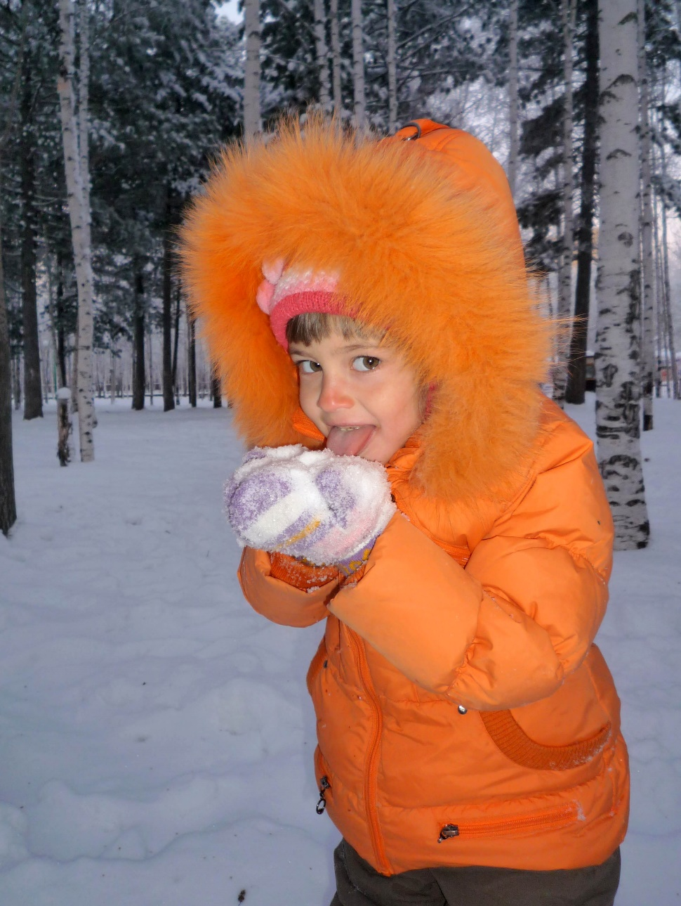
ВВЕДЕНИЕ
НА ПРОГУЛКЕ
Почему же нельзя есть снег?
Ведь он – белый, чистый, сверкающий и так хочется его попробовать!
Однажды, гуляя в парке,
мама заметила, что я ем снег…
И строго сказала,
что есть снег опасно!
Что же тут опасного? - подумала я.
Ведь снег такой белый, пушистый, сверкающий… точно волшебство. Так и хочется узнать его вкус, ведь он так похож на мороженое.
И конечно же маме я не поверила…
Тогда, мама предложила поиграть в исследователей, и провести самый настоящий эксперимент! Который поможет нам узнать – чистый ли снег на самом деле, и можно ли его есть.

Slide 3
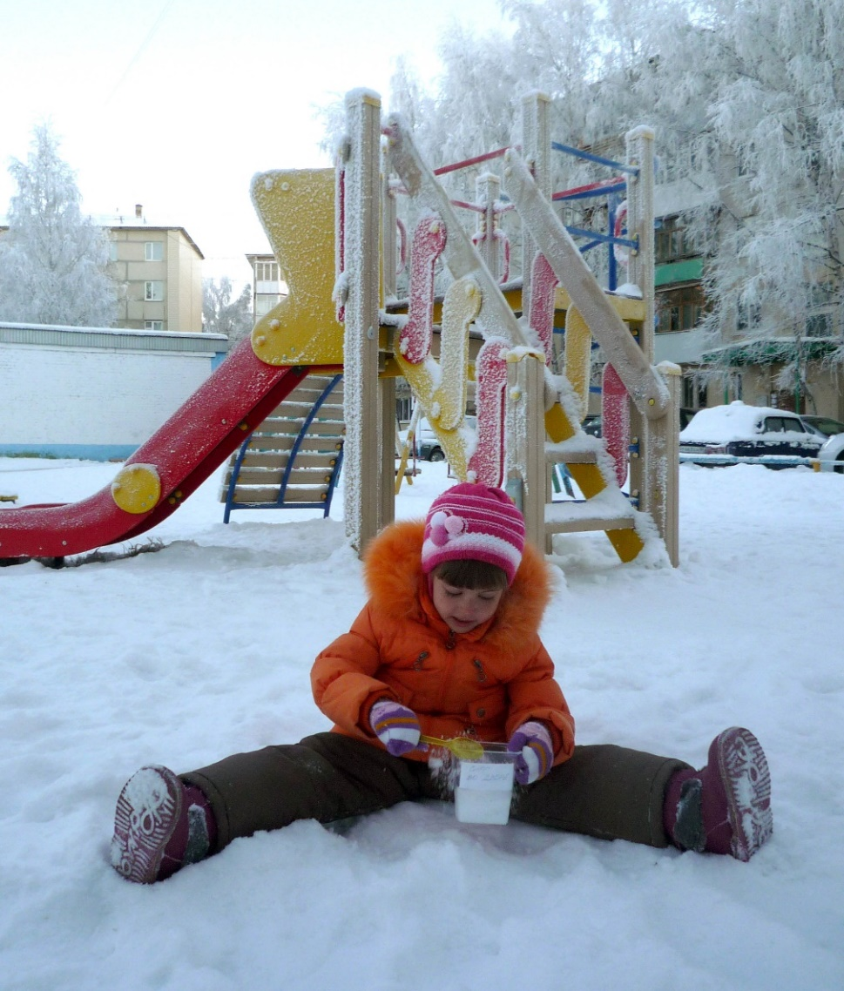
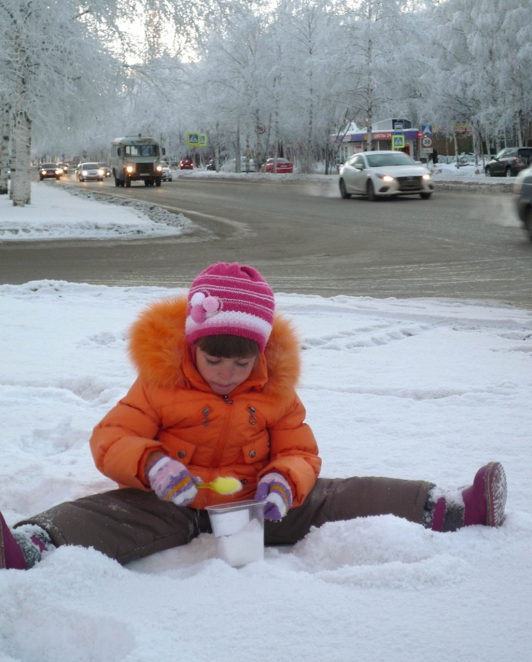
ЭКСПЕРИМЕНТ
Для эксперимента мы решили взять снег в разных частях города: во дворе, на участке в нашем детском саду, в парке, и у дороги. Снег я собирала в пластиковые баночки. И чтобы не перепутать наш снег, мама их подписала.
взяли пробы снега
ВО ДВОРЕ
взяли пробы снега
У ДОРОГИ

Slide 4
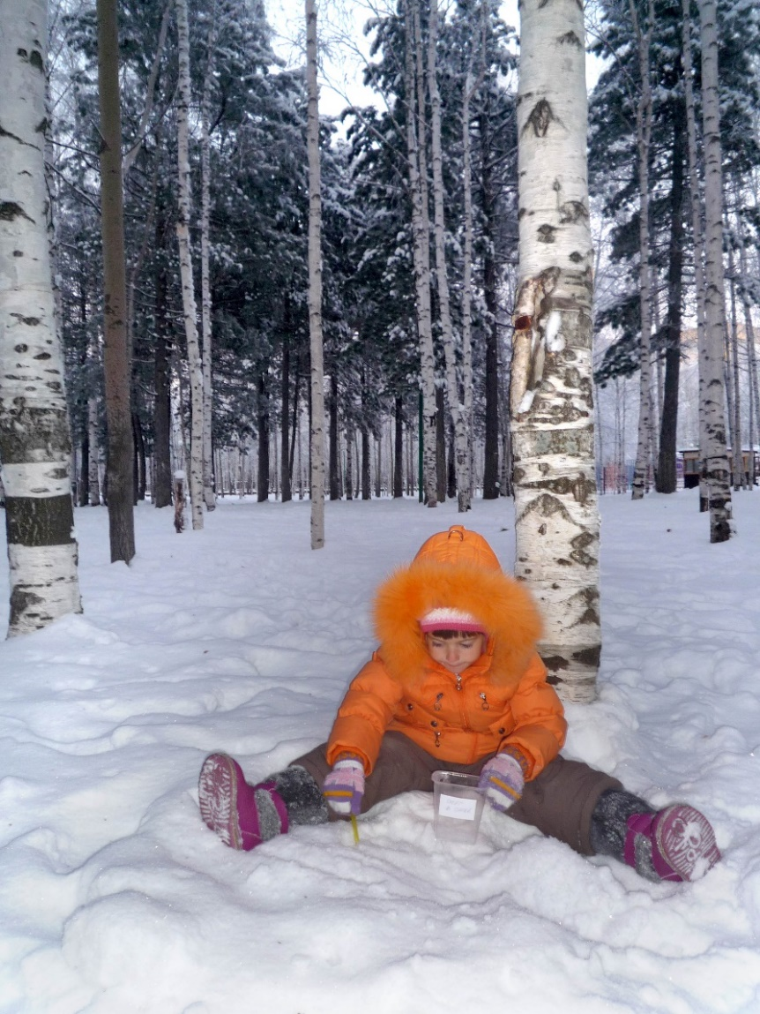
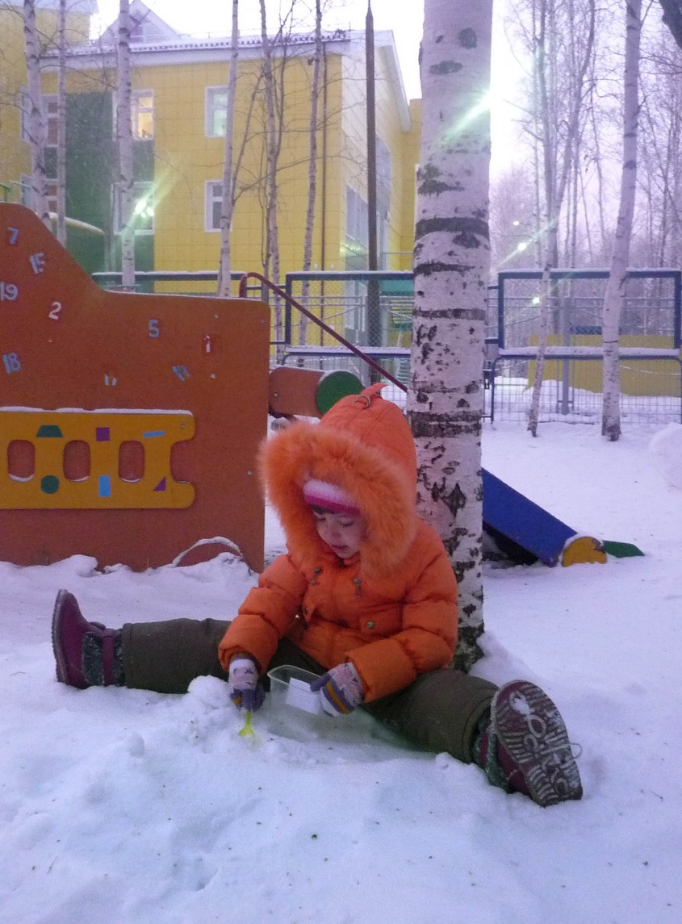
ЭКСПЕРИМЕНТ
Во всех баночках снег выглядел одинаково белым. Только снег около дороги был серого цвета.
взяли пробы снега
В ПАРКЕ
взяли пробы снега
НА УЧАСТКЕ

Slide 5
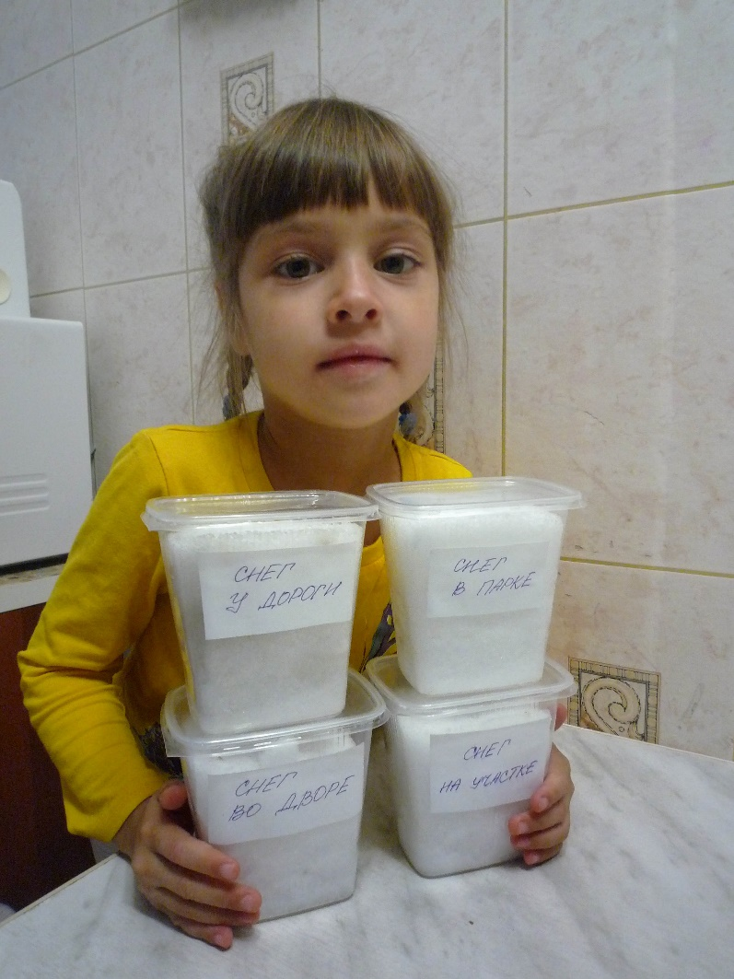
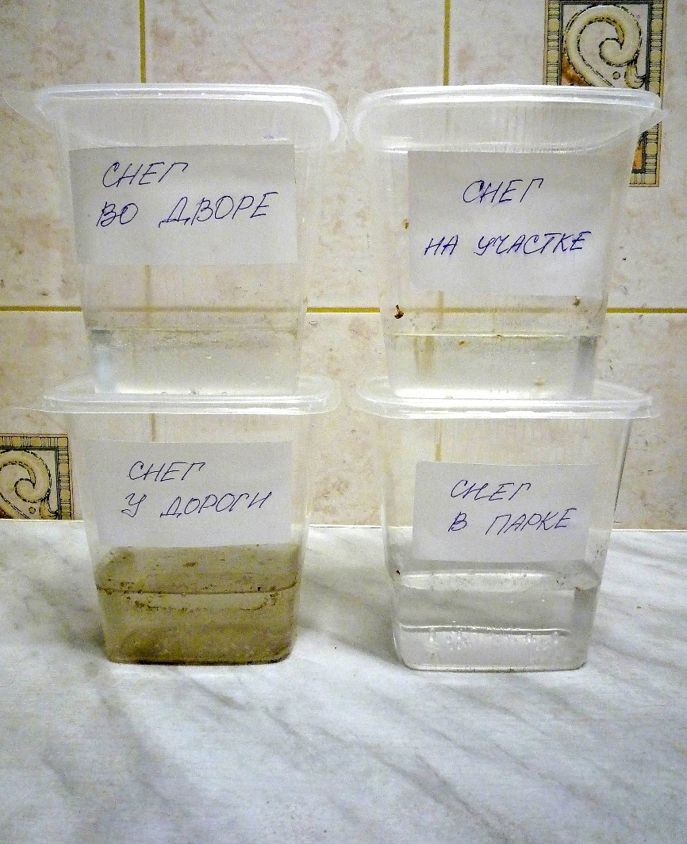
ЭКСПЕРИМЕНТ
В тепле снег растаял и в стаканчиках появилась вода

Slide 6
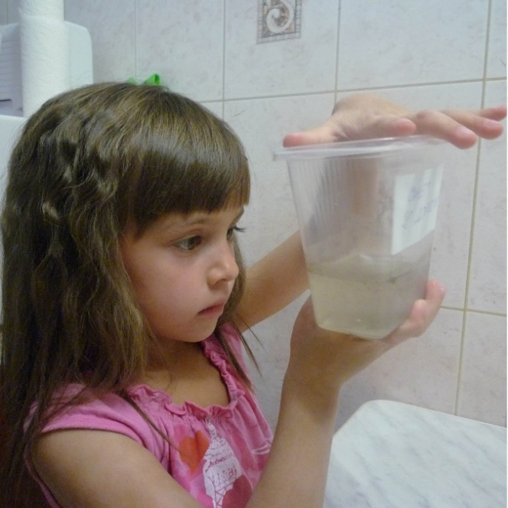
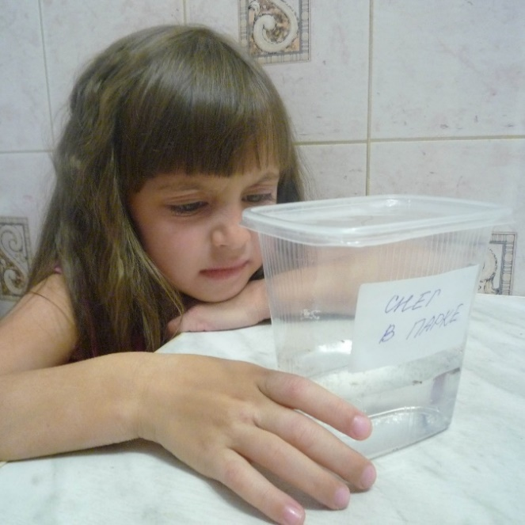
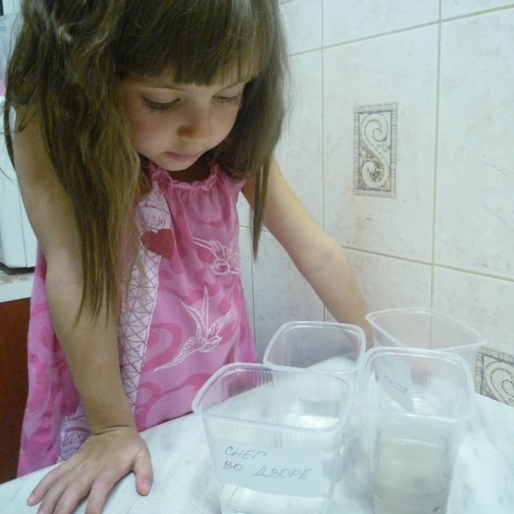
ЭКСПЕРИМЕНТ
Дома, собранный мной снег растаял. И я внимательно изучила талую воду…
Самая грязная и мутная вода была в стаканчике после снега, взятого около дороги. На дне стаканчика было много песка, а на поверхности очень много масляной пленки.
В остальных стаканчиках вода хоть и была прозрачная, но в ней плавал мелкий мусор и семена березы, и на поверхности - тоже была масляная пленка.

Slide 7
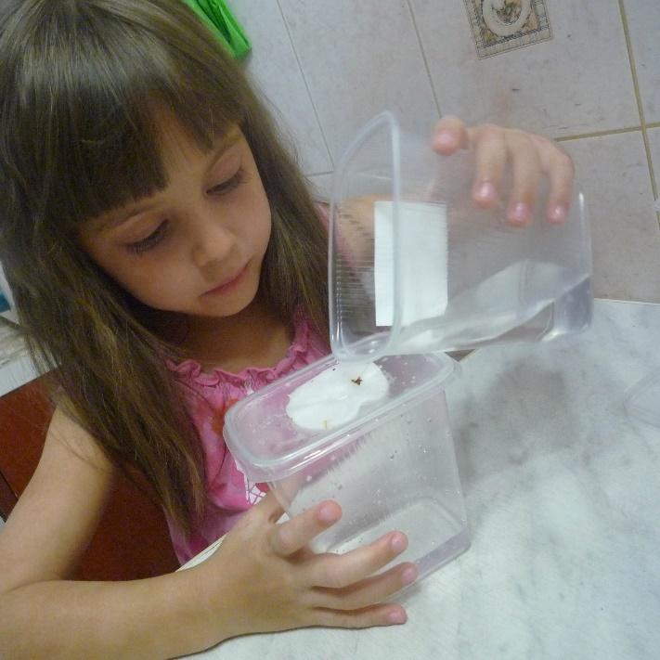
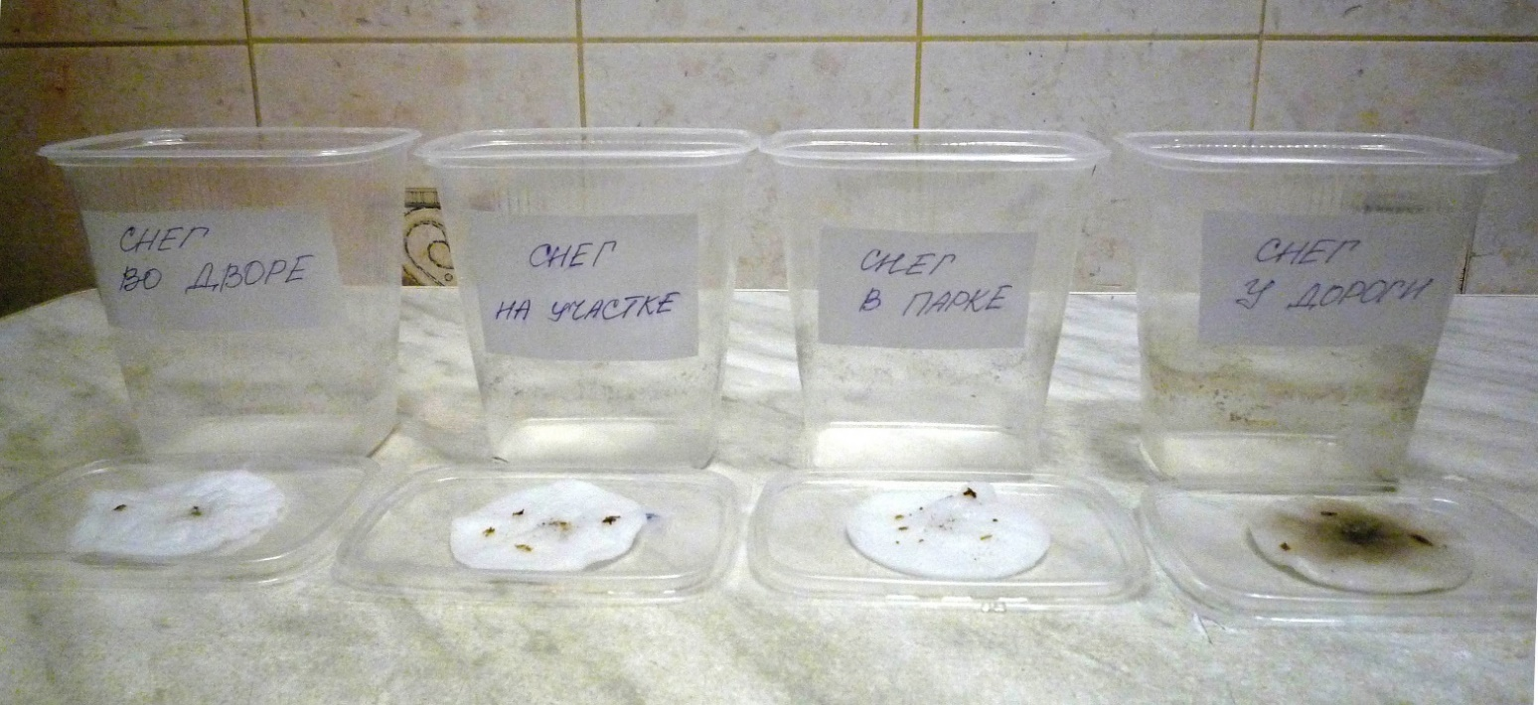
ЭКСПЕРИМЕНТ
Потом, мы решили профильтровать получившуюся воду через ватный диск.
Фильтр – это приспособление для очистки воды.
Наш эксперимент показал, что самый чистый снег - у нас во дворе, а самый грязный – около дороги.
Однако, совсем чистого фильтра не было нигде. А значит и совсем чистого снега в городе нет!
1
2
3
4

Slide 8
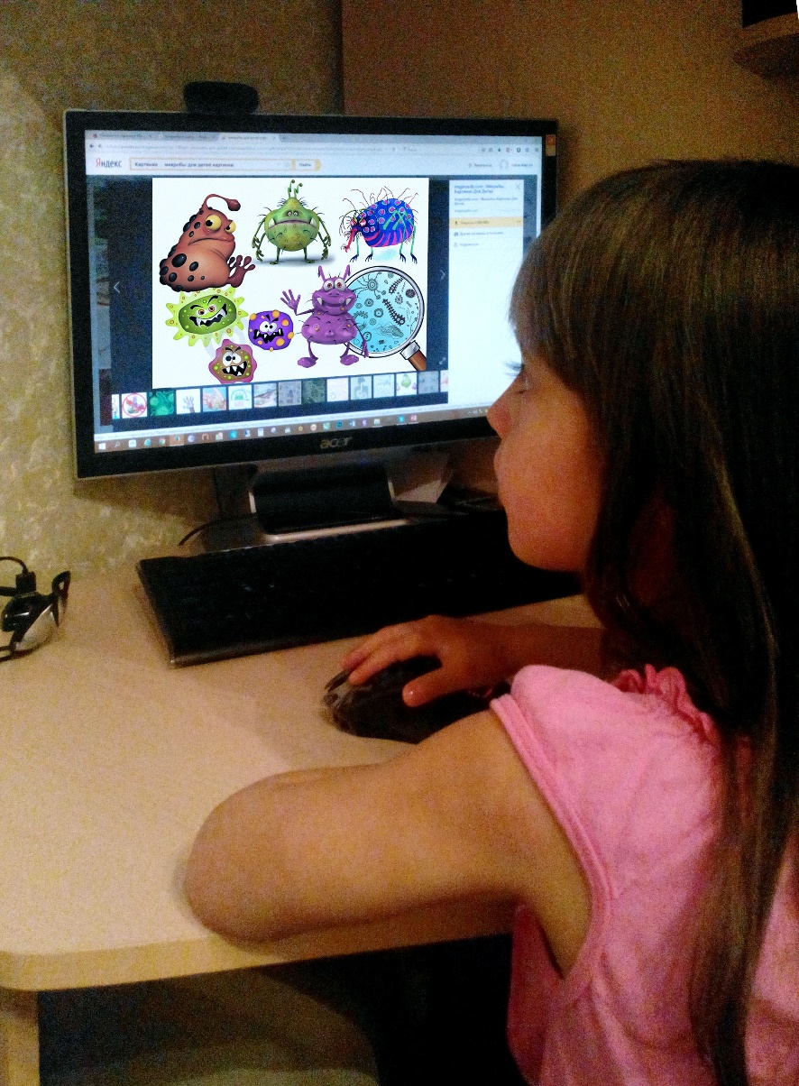
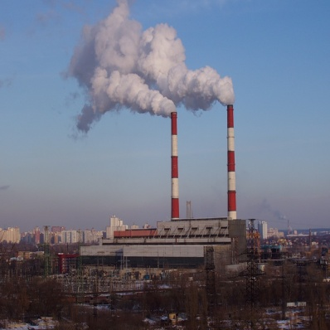
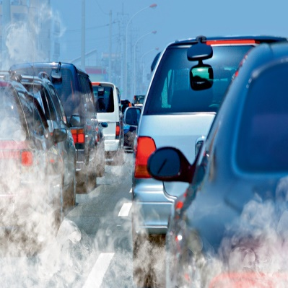
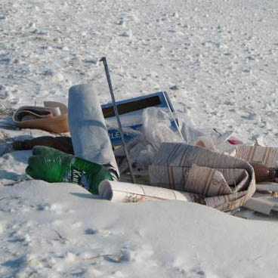
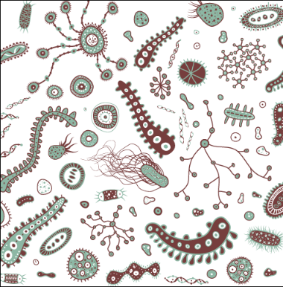


Потом, мама рассказала каким образом снег становится грязным. И вместе мы посмотрели картинки о микробах, которые могут быть в снегу.

Slide 9
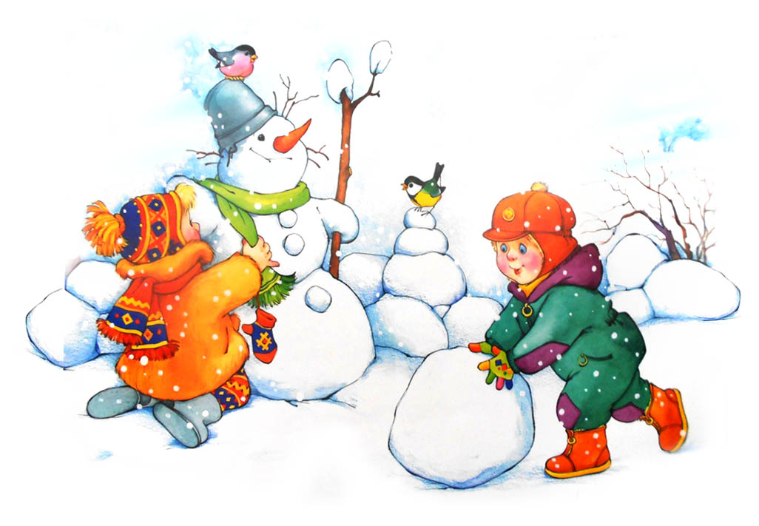
ВЫВОД
В результате нашего эксперимента я поняла, что снег есть нельзя, даже если он кажется чистым!
Потому что, в нем много вредных веществ: бензин от машин, песок с дороги, сажа из труб, шерсть животных и мн.др. От этого можно заболеть, кишечными заболеваниями.
Кроме того, снег холодный – и если его есть, то можно простудиться и заболеть ангиной.
Есть снег нельзя! Зато, из него можно лепить снеговиков!

